Slide 1
Лекция 5.
Параллельное программирование. Архитектура видеокарт Nvidia.
Синтаксис CUDA
Методология параллельных систем и вычислений
М.А. Сокольская

Slide 2
План.
Эволюция GPU
Архитектура Tesla и G80.
Программная модель видеокарты
CUDA API и Compute Capability
Изменения языка С
  спецификаторы
  новые типы данных
  вызов ядра
  специальные функции

Slide 3
Основные аббревиатуры
CPU –
GPU -
GPGPU - General Purpose computing on Graphics Processing Units: использование графических процессоров для решения неграфических задач
SM – Streaming Multiprocessor: потоковый мультипроцессор.

Slide 4
Эволюция GPU
Voodoo – растеризация треугольников, наложение текстуры и буфер глубины
Легко распараллеливается
На своих задачах значительно производительнее CPU

Slide 5
Эволюция GPU
Быстрый рост производительности, добавление новых возможностей:
  Мультитекстурирование (RivaTNT2)
  T&L
  Вершинные программы (шейдеры)
  Фрагментные программы (GeForceFX)
  Текстуры с вещественными (с плавающей точкой) значениями.

Slide 6
Шейдеры
Возможность использования 4D float-векторов
Специальный ассемблер
Компиляция драйвером GPU
Нет переходов и ветвлений

Slide 7
Шейдеры - развитие
Появление шейдерных языков высокого уровня (Cg, GLSL, HLCL)
Поддержка ветвлений и циклов
GPU в десятки раз превосходят CPU по производительности.

Slide 8
GPGPU
Использование GPU для решение неграфических задач
Работа с GPU идёт через графический API
Программы используют два языка: традиционный и шейдерный
Действуют ограничения, характерные для графических API.

Slide 9
CUDA (Compute Unified Device Architecture)
Программирование массивно-параллельных систем требует специальных языков
Ограниченность ресурсов CPU
Появление систем для программирования GPU - CUDA

Slide 10
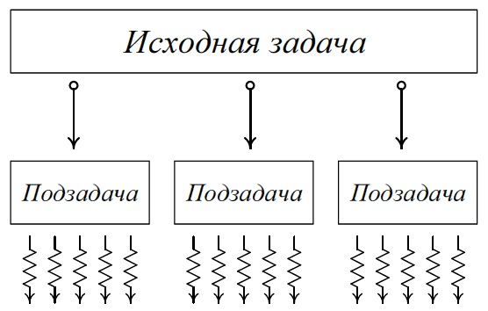
Подход CUDA
Исходная задача разбивается на подзадачи, которые можно решать независимо друг от друга.
Каждая задача решается набором взаимодействующих друг с другом нитей.

Slide 11
Архитектура процессора G80
В состав процессора G80 входят 128 вычислительных ядер общей пиковой производительностью 518 ГФлопс на тактовой частоте 1.35 ГГц;
12288 аппаратно управляемых потоков/нитей.
Нитевые ядра объединены в 8 блоков по 16 в каждом, управляемых менеджером потоков и называемых потоковыми мультипроцессорами (SM).

Slide 12
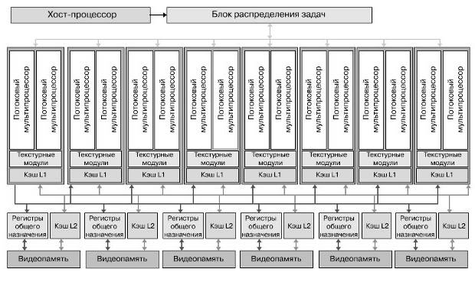


Slide 13
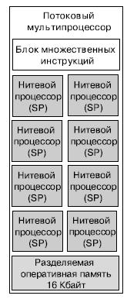
Архитектура процессора G80
Вычислительные ядра объединены в группы (потоковые мультипроцессоры) по 8 ядер в каждой группе.
Каждая группа имеет кэш-память первого и второго уровней (причем кэш второго уровня доступен для обращения всем остальным группам).
Все восемь блоков имеют доступ к любому из шести L2-кэшей и к любому из шести массивов регистров общего назначения (РОН).

Slide 14
В SM входят (кроме восьми вычислительных ядер):
два блока специальных функций — чтение/запись в память, обработка текстур, выборки, переходы, вызовы процедур, операции синхронизации;
блок разделяемой памяти 16 Кбайт;
блок множественных инструкций.

Slide 15
Результаты вычислений отдельной группы потоковых процессоров записываются в кэш второго уровня и становятся доступны всем остальным группам.
Таким образом, данные циркулируют внутри процессора и покидают его, только когда все вычисления завершены.

Slide 16
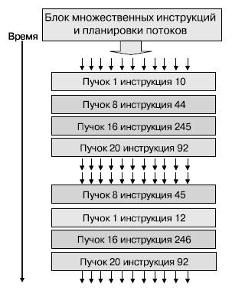
Блок множественных инструкций поддерживает 768 нитей, выполняющихся параллельно и объединенных в 24 пучка/варпа (warp) нитей (по 32 нити в каждом).
Над каждой нитью в пучке в один момент времени выполняется одна операция — SIMD.
При этом каждый пучок нитей независим от других - MIMD

Slide 17
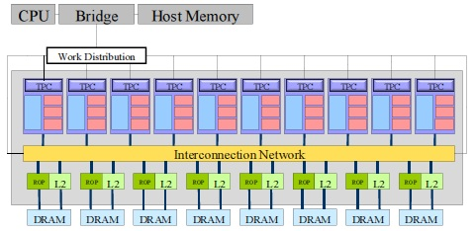
Архитектура Tesla10

Slide 18
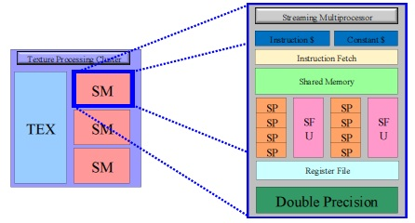
Мультипроцессор Tesla10

Slide 19
Программирование в технологии SIMT (Single Instruction, Multiply Threading)
Параллельно на каждом SM (Streaming Multiprocessor) выполняется большое число отдельных нитей (threads)
Нити разбиваются на warp-ы и SM-процессоры управляют работой warp-ов
Нити в рамках одного warp выполняются физически параллельно
Большое число warp снижает задержки при расчёте

Slide 20
Программная модель CUDA
GPU (device) – вычислительное устройство, которое:
  является сопроцессором к CPU (host)
  имеет собственную память (DRAM)
  выполняет одновременно очень много нитей

Slide 21
Программная модель CUDA
Код программы состоит из последовательных и параллельных частей
Последовательные части выполняются на CPU
Массивно-параллельные части кода выполняются на GPU как ядра (kernel)

Slide 22
Программная модель CUDA
Отличия нитей CPU и GPU:
  Нити на GPU очень легкие
  Почти нулевые затраты планировщика
  Для полной загрузки GPU нужны тысячи нитей

Slide 23
Программная модель CUDA
Параллельная часть кода выполняется как очень большое количество нитей
Нити группируются в блоки (blocks) фиксированного размера
Блоки объединяются в сеть блоков (grid)
Ядра выполняются на сетке из блоков
Каждая нить и блок имеют свой идентификатор

Slide 24
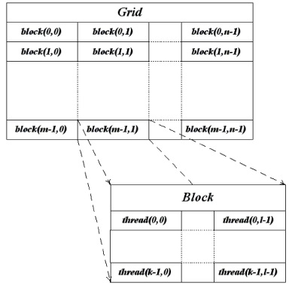

Slide 25
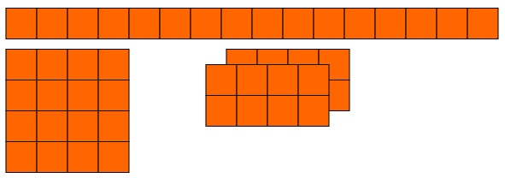
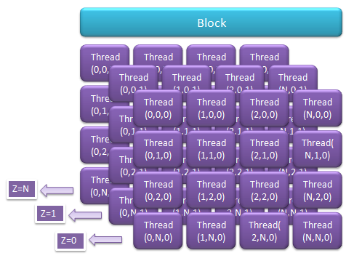
Программная модель CUDA
Потоки в CUDA объединяются в блоки
Возможна 1D, 2D и 3D топология блоков

Slide 26
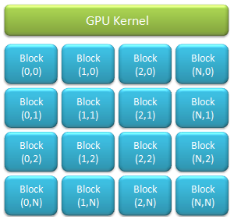
Программная модель CUDA
Блоки в CUDA объединяются в сеть
Возможна 1D и 2D топологии сети

Slide 27
Программная модель CUDA
Каждый блок целиком выполняется на одном SM
Нити разных блоков взаимодействовать не могут
Нити одного блока могут взаимодействовать между собой:
  Через разделяемую память;
  Через барьерную синхронизацию.

Slide 28
Расширение языка С
CUDA – это расширение языка C с добавлением:
  Спецификаторов для функций и типов
  Новых встроенных типов
  Новых встроенных переменных
  Директив для запуска ядра
  Для компиляции нужно два компилятора: для С (VC2008 или иной) и для CUDA (nvcc)

Slide 29
Основы CUDA API
Многие функции API асинхронны:
  Запуск ядра
  Копирование при помощи функций *Async
  Копирование device <-> device
  Инициализация памяти

Slide 30
CUDA Compute Capability
Возможности GPU обозначаются при помощи Compute Capability, например 1.1
  Старшая цифра соответствует архитектуре
  Младшая – небольшим архитектурным изменениям
  Можно получить из полей major и minor структуры cudaDeviceProp

Slide 31
Compute Capability
Compute Caps. – доступная версия CUDA
Разные возможности HW
Пример:
В 1.1 добавлены атомарные операции в global memory
В 1.2 добавлены атомарные операции в shared memory
В 1.3 добавлены вычисления в double
Узнать доступный Compute Caps. можно через
cudaGetDeviceProperties()

Slide 32
Получение информации о
GPU
int main ( int argc, char * argv [] )
{
int deviceCount;
cudaDeviceProp devProp;
cudaGetDeviceCount ( &deviceCount );
printf ( "Found %d devices\n", deviceCount );
for ( int device = 0; device < deviceCount; device++ )
{
cudaGetDeviceProperties ( &devProp, device );
printf ( "Device %d\n", device );
printf ( "Compute capability : %d.%d\n", devProp.major, devProp.minor );

Slide 33
printf ( "Name : %s\n", devProp.name );
printf ( "Total Global Memory : %d\n", devProp.totalGlobalMem );
printf ( "Shared memory per block: %d\n", devProp.sharedMemPerBlock );
printf ( "Registers per block : %d\n", devProp.regsPerBlock );
printf ( "Warp size : %d\n", devProp.warpSize );
printf ( "Max threads per block : %d\n", devProp.maxThreadsPerBlock );
printf ( "Total constant memory : %d\n", devProp.totalConstMem );
}
return 0; }

Slide 34

Спецификаторы функций
Спецификатор __global__ соответствует ядру (функция может возвращать только void)
Спецификаторы __host__ и __device__ могут использоваться одновременно
Спецификаторы __global__ и __host__ не могут одновременно использоваться

Slide 35
Ограничения на язык С
Нельзя брать адрес функции (исключение – функции с __global__)
Не поддерживается рекурсия
Не поддерживаются static-переменные внутри функции
Не поддерживается переменное число входных аргументов

Slide 36

Спецификаторы переменных

Slide 37
Ограничения на спецификаторы переменных
Нельзя применять к полям структур и объединений
Не могут быть extern
Запись в __constant__ может выполнять только CPU через специальные функции
__shared__ переменные не могут быть инициализированы при объявлении.

Slide 38
Новые типы данных
1-2-3-4-мерные векторы из базовых типов
  (u)char, (u)int, (u)short, (u)long, (u)longlong
  (u)float, (u)double (u - unsigned)
Типы dim3-uint3 с конструктором, позволяющим задавать не все компоненты
  незаданные компоненты принимают значение 1.

Slide 39
Например:
int2 a=make_int2 (2, 6);
float2 f=make_float2 (2.4, 5.9);
float4 f1=make_float4 (2.4, 5.9, 1.1, -3.4);
dim3 grid=dim3 (16);
dim3 blocks=dim3 (32, 8);
Для векторов не определены покомпонентные операции
Для double и longlong определены только 1-2-мерные векторы.

Slide 40
Встроенные переменные
dim3 gridDim;
uint3 blockIdx;
dim3 blockDim;
uint3 threadIdx;
int warpSize;

Slide 41
Запуск ядра
Определение размера сетки (grid) и блоков (blocks)
int N=1024; //общее количество нитей
dim3 threads (256, 1, 1); //размер блока
dim3 blocks (N/256, 1); //размер сетки
Вызов ядра
Имя_ядра<<<blocks, threads>>>(параметры);
<<< , >>> - параметры запуска ядра

Slide 42
Общий вид команды для запуска ядра
Имя_ядра<<<bl, th, ns, st>>> ( параметры );
bl – число блоков в сетке
th – число нитей в блоке
ns – количество дополнительной shared-памяти, выделяемое блоку
st – поток, в котором нужно запустить
ядро

Slide 43
Вычисление значения функции для каждого элемента массива
#define N (1024*1024)
__global__ void kernel ( float * data )
{
int idx = blockIdx.x * blockDim.x + threadIdx.x;
float x = 2.0f * 3.1415926f * (float) idx / (float) N;
data [idx] = sinf ( sqrtf ( x ) );
}
int main ( int argc, char * argv [] )
{
float a [N];
float * dev = NULL;

Slide 44
cudaMalloc ( (void**)&dev, N * sizeof ( float ) );
kernel<<<dim3((N/512),1), dim3(512,1)>>> ( dev );
cudaMemcpy ( a, dev, N * sizeof ( float ), cudaMemcpyDeviceToHost );
cudaFree ( dev );
for (int idx = 0; idx < N; idx++)
printf("a[%d] = %.5f\n", idx, a[idx]);
return 0;
}

Slide 45
Специальные функции
Выделение памяти на видеокарте
cudaMalloc ( (void**)&dev, N * sizeof ( float ) );
cudaMalloc ( адрес_начала_блока, размер_области_в_байтах);
Освобождение памяти на видеокарте
cudaFree ( dev );
cudaFree ( адрес_освобождаемого_блока );

Slide 46
Копирование данных c CPU на GPU (или наоборот)
cudaMemcpy ( a, dev, N * sizeof ( float ), cudaMemcpyDeviceToHost );
cudaMemcpy (источник, приемник, сколько_байт, направление_копирования);
Направления копирования:
cudaMemcpyDeviceToHost
cudaMemcpyHostToDevice
cudaMemcpyDeviceToDevice

